Slide 1

SIAAF WEB
INSTRUCTIVO CONFIGURACIÓN DEL MÓDULO DE EVALUACIÓN

Slide 2

Acceso
Ingrese desde su navegador al sitio web de la Universidad: http://www.unisimon.edu.co/ y seleccionar en menú principal la opción «Portales»

Slide 3

Dirigirse a la sección «Portal Profesores y Administrativos»

Slide 4

Digite su usuario y contraseña para acceder al sistema y luego presione sobre el botón «Acceder»

Slide 5

Módulo
Luego de ingresar deberá seleccionar el módulo “Evaluaciones”

Slide 6
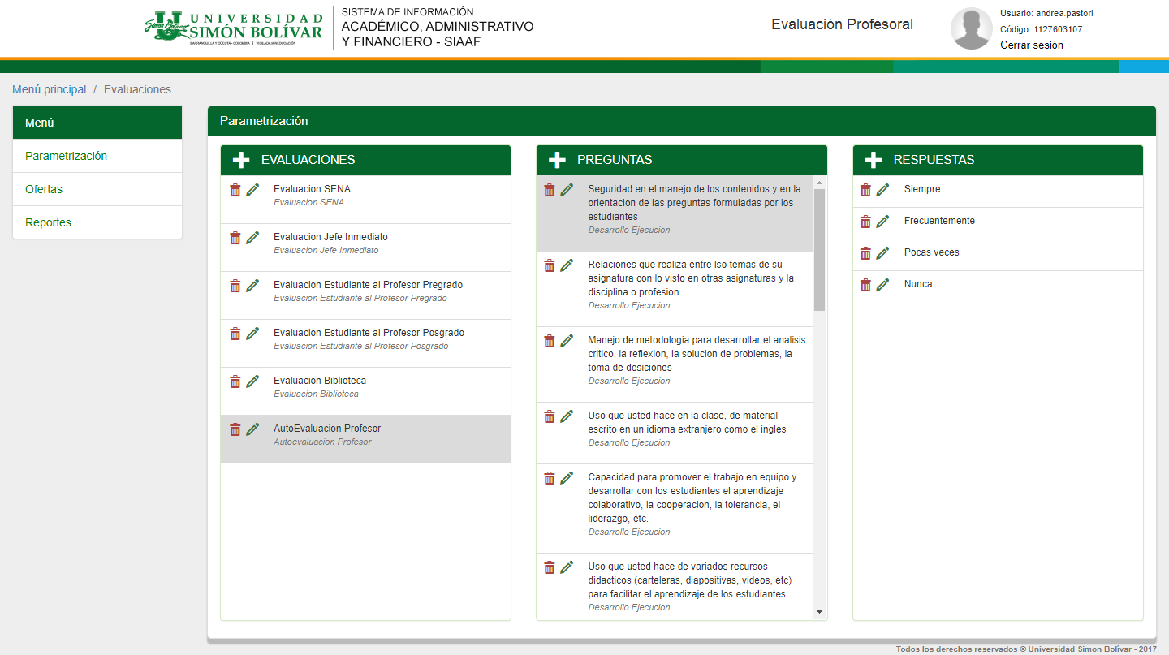
Parametrización
Para realizar la configuración de las preguntas y respuestas de cada tipo de evaluación dirigirse la sección «Parametrización»
Al seleccionar un bloque, este desplegará automáticamente la información del siguiente, y así sucesivamente. Se permite, editar « » y eliminar « »

Slide 7
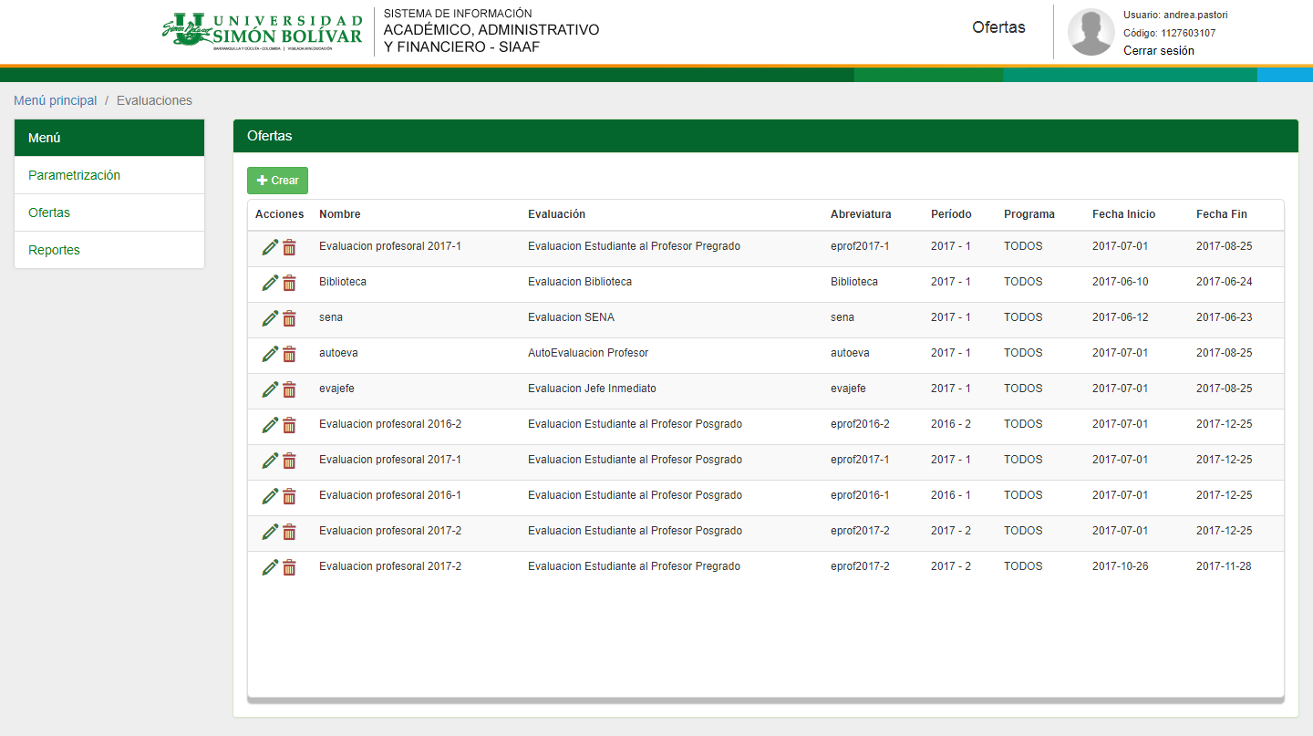
Ofertas
Para realizar la configuración de las ofertas, es decir, las fechas de apertura y cierre en las cuales estará permitido al estudiante realizar una Evaluación, dirigirse la sección «Ofertas»

Slide 8
Ofertas
Las ofertas se configuran por tipo de Evaluación, fecha de apertura y cierre, periodo académico y programa si así lo requiere. Para agregar una oferta presionar el botón «Crear».
Se permite, editar « » y eliminar « » ofertas con los iconos indicados.

